Slide 1
геном бактерии
Что можно узнать анализируя геном бактерии или археи?

Slide 2
В словарик
Прокариоты – клеточные организмы, не имеющие ядра
Прокариоты делятся на бактерии и археи
Археи – вроде бактерий, но эволюционные пути архей и бактерий разошлись 1.5 – 3.5 млрд лет тому назад
Вирусы не являются клеточными организмами. Да и организмами их трудно назвать :)

Slide 3
Итоговое Задание по блоку 3
Дано: геном бактерии или археи
Требуется: Написать мини-обзор о геноме и протеоме этой бактерии или археи
Методы:
электронные таблицы, программы пакета EMBOSS, программирование на python

Slide 4
В словарик
Геном – совокупность наследуемой ДНК в клетке организма. Геном многих бактерии состоит из одной кольцевой ДНК. Ее называют хромосомой.
У некоторых бактерий бывает две и даже три хромосомы.
У вирусов носителем генома бывает РНК
Часто кроме хромосомы в бактериальной клетке есть еще маленькие ДНК (меньше хромосомы раз в сто), они называются плазмидами

Slide 5
Так выглядит геном в файле
>NC_000964.3 Bacillus subtilis subsp. subtilis str. 168 complete genome
ATCTTTTTCGGCTTTTTTTAGTATCCACAGAGGTTATCGACAACATTTTCACATTACCAACCCCTGTGGA
CAAGGTTTTTTCAACAGGTTGTCCGCTTTGTGGATAAGATTGTGACAACCATTGCAAGCTCTCGTTTATT
TTGGTATTATATTTGTGTTTTAACTCTTGATTACTAATCCTACCTTTCCTCTTTATCCACAAAGTGTGGA
TAAGTTGTGGATTGATTTCACACAGCTTGTGTAGAAGGTTGTCCACAAGTTGTGAAATTTGTCGAAAAGC
TATTTATCTACTATATTATATGTTTTCAACATTTAATGTGTACGAATGGTAAGCGCCATTTGCTCTTTTT
TTGTGTTCTATAACAGAGAAAGACGCCATTTTCTAAGAAAAGGAGGGACGTGCCGGAAGATGGAAAATAT
ATTAGACCTGTGGAACCAAGCCCTTGCTCAAATCGAAAAAAAGTTGAGCAAACCGAGTTTTGAGACTTGG
ATGAAGTCAACCAAAGCCCACTCACTGCAAGGCGATACATTAACAATCACGGCTCCCAATGAATTTGCCA
GAGACTGGCTGGAGTCCAGATACTTGCATCTGATTGCAGATACTATATATGAATTAACCGGGGAAGAATT
GAGCATTAAGTTTGTCATTCCTCAAAATCAAGATGTTGAGGACTTTATGCCGAAACCGCAAGTCAAAAAA
GCGGTCAAAGAAGATACATCTGATTTTCCTCAAAATATGCTCAATCCAAAATATACTTTTGATACTTTTG
TCATCGGATCTGGAAACCGATTTGCACATGCTGCTTCCCTCGCAGTAGCGGAAGCGCCCGCGAAAGCTTA
CAACCCTTTATTTATCTATGGGGGCGTCGGCTTAGGGAAAACACACTTAATGCATGCGATCGGCCATTAT
GTAATAGATCATAATCCTTCTGCCAAAGTGGTTTATCTGTCTTCTGAGAAATTTACAAACGAATTCATCA
ACTCTATCCGAGATAATAAAGCCGTCGACTTCCGCAATCGCTATCGAAATGTTGATGTGCTTTTGATAGA
TGATATTCAATTTTTAGCGGGGAAAGAACAAACCCAGGAAGAATTTTTCCATACATTTAACACATTACAC
GAAGAAAGCAAACAAATCGTCATTTCAAGTGACCGGCCGCCAAAGGAAATTCCGACACTTGAAGACAGAT
…………………………………………………………………………………………………………………………………………………………………………………………
…………………………………………………………………………………………………………………………………………………………………………………………
После того, как его секвенировали, т.е. определили последовательности всех его ДНК

Slide 6
Размеры геномов в парах нуклеотидов (ДНК) или буквах по порядку величин следует знать
Вирусы: от – до, пример
Прокариоты: от – до, пример
Человек:
Эукариоты: от – до, пример
Я создал Google Sheet в котором все студенты могут приводить примеры.
Кто найдет самый эктремальный по размеру геном?

Slide 7
Вопросы про геном

Slide 8
Сегодня вопросы задаете вы
Я записываю вопросы
И подсказываю, каким методом можно
получить ответ
Вы пробуете найти ответ и приводите его в обзоре
Какие вопросы можно задать имея только текст? (Лингвистика)

Slide 9
Лингвистический анализ текста
Частоты букв
Часто и редко встречающиеся слова
Равномерность частоты букв и слов вдоль текста
Эти вопросы изучаются и имеют биологически смысл! Примеры наблюдений:
#C ≈ #G, #T ≈ #A (# = число)
Слов CG мало в определенных геномах
Слов TA мало во всех геномах
В некоторых геномах #C > #G в одной части и
#G > #C в другой части («GС skew»)

Slide 10
В словарик
Ген белка – участок генома, кодирующий один белок. У прокариот почти всегда совпадает с кодирующей последовательностью (CDS – Coding Sequence)
Ген РНК - участок генома, кодирующий одну молекулу РНК, отличную от матричной РНК
У гена есть
* первый нуклеотид
* последний нуклеотид
* указание цепочки ДНК:
+ та цепочка, которая лежит в файле с хромосомой;
- комплементарная цепочка
Вопрос: направление гена на + и на - цепочках?

Slide 11
Вопросы про гены

Slide 12
В словарик
Протеом: совокупность белков, закодированных в геноме организма

Slide 13
Так выглядит протеом бактерии в файле
Bacillus cereus strain FORC_005, complete genome
GenBank: CP009686.1
LOCUS CP009686 5349617 bp DNA circular BCT 17-NOV-2015
DEFINITION Bacillus cereus strain FORC_005, complete genome.
ACCESSION CP009686
gene 1..1341
/locus_tag="FORC5_0001"
CDS 1..1341
/locus_tag="FORC5_0001"
/codon_start=1
/transl_table=11
/product="Chromosomal replication initiator protein DnaA"
/protein_id="AKE14538.1"
/translation="MENISDLWNSALKELEKKVSKPSYETWLKSTTAHNLKKDVLTIT
…………………………………………………………………………………………………
LSRELTDSSLPKIGEEFGGRDHTTVIHAHEKISKLLKTDTQLQKQVEEINGILK"
gene 1520..2665
/locus_tag="FORC5_0002"
CDS 1520..2665
/locus_tag="FORC5_0002"
/codon_start=1
/transl_table=11
/product="DNA polymerase III beta subunit"
/protein_id="AKE14539.1"
/translation="MRFTIQKDYLVRGVQDVMKAVSSRTTIPILTGIKVVATEEGVTL
…………………………………………………………………………………………………
AKYMMDALKALDSTEIKVSFTGAMRPFLIRTVNDDSIIQLILPVRTY"

Slide 14
Какие белки бывают у бактерий?
Нужно импортировать из среды нужные вещества и выкидывать ненужные
  Это делают белки транспортеры, составляющие каналы в мембране. Трансмембранные белки
Нужно реагировать на окружающую среду
  Рецепторы тоже трансмембранные белки, так как передают сигнал из среды в цитоплазму клетки
Нужно запасать энергию в виде молекул АТФ
  АТФсинтазы, комплексы из многих белков
Белки, использующие энергию АТФ
  АТФазы

Slide 15
Какие белки бывают у бактерий?
Машины для производства белков состоят из белков
  Машина РНК полимераза, состоит из нескольких белков; производит мРНК
  Машина рибосома, состоит из нескольких белков и нескольких РНК
    Белки называются рибосомальные белки
    РНК называются рРНК
    Результат работы – белки, нужные клетке
Нужно регулировать производство белков
    В Советском Союзе ГОСПЛАН сообщал всем заводам сколько какой продукции надо выпустить в следующем году.
    У бактерий НЕТ госплана :(((((
  Транскрипционные факторы и др.

Slide 16
Какие белки бывают у бактерий?
Нужно из субстратов, полученных из среды производить нужные вещества. Например, аминокислоты и нуклеозиды. Нужно модифицировать белки, ДНК, РНК
  Это делают ферменты, их очень много разных
Нужно размножаться, т.е. делиться на две
  ДНК полимераза и др.
И еще много-много-много для чего нужны белки
  вращать жгутики если бактерия умеет передвигаться
  защищаться от вирусов – бактериофагов (белки иммунитета у бактерий)
  ……………
  ……………

Slide 17
Вопросы про протеом

Slide 18
О мини-обзоре
Структура мини-обзора см. на сайте
Образцы форматирования см. на сайте
Зачем навязывают структуры и форматы творческим людям - учёным?

Slide 19

Каноны не мешают созданию шедевра

Slide 20
Программы на kodomo
ПАКЕТ EMBOSS
seqret
Infoseq
wordcount
fuzznuc
……….

Slide 21
Основы excel как инструмент для анализа данных
Из чего состоит ЭТ
Импорт данных
Плоская таблица
Формулы
vlookup = ВПР

Slide 22
Дано: Хромосомная таблица – список генов бактерии или археи
# feature class assembly assembly_unit seq_type chromosome genomic_accession start end strand product_accession non-redundant_refseq related_accession name symbol GeneID locus_tag feature_interval_length product_length attributes
gene protein_coding GCA_000767275.3 Primary Assembly chromosome CP014334.1 16 1350 + NA23_00005 1335
CDS with_protein GCA_000767275.3 Primary Assembly chromosome CP014334.1 16 1350 + AMW33602.1 chromosomal replication initiation protein DnaA NA23_00005 1335 444

Slide 23
Превратим в Плоскую таблицу
(сейчас, на занятии)
locus_tag | class | feature | genomic_accession | start | end | strand | product_accession | name
EXT02_RS00005 | protein_coding | CDS | NZ_CP035949.1 | 1 | 1524 | + | WP_130427242.1 | chromosomal replication initiator protein DnaA
EXT02_RS00010 | protein_coding | CDS | NZ_CP035949.1 | 1819 | 2955 | + | WP_130427244.1 | DNA polymerase III subunit beta
EXT02_RS00015 | protein_coding | CDS | NZ_CP035949.1 | 3050 | 3505 | - | WP_130427246.1 | hypothetical protein
EXT02_RS00020 | protein_coding | CDS | NZ_CP035949.1 | 4337 | 4567 | + | WP_130427248.1 | hypothetical protein
EXT02_RS00025 | protein_coding | CDS | NZ_CP035949.1 | 4698 | 5063 | + | WP_130427250.1 | hypothetical protein
EXT02_RS00030 | protein_coding | CDS | NZ_CP035949.1 | 5369 | 6157 | - | WP_130427252.1 | hypothetical protein
EXT02_RS00035 | protein_coding | CDS | NZ_CP035949.1 | 7595 | 8911 | + | WP_130427254.1 | bifunctional folylpolyglutamate synthase/dihydrofolate synthase
EXT02_RS00040 | protein_coding | CDS | NZ_CP035949.1 | 8982 | 10190 | + | WP_130427256.1 | glycosyltransferase family 4 protein
EXT02_RS00045 | protein_coding | CDS | NZ_CP035949.1 | 10363 | 11610 | + | WP_130427258.1 | glycosyltransferase family 4 protein
EXT02_RS00050 | protein_coding | CDS | NZ_CP035949.1 | 12158 | 12445 | + | WP_034172155.1 | 30S ribosomal protein S6
EXT02_RS00055 | protein_coding | CDS | NZ_CP035949.1 | 12460 | 12804 | + | WP_011160385.1 | single-stranded DNA-binding protein
EXT02_RS00060 | protein_coding | CDS | NZ_CP035949.1 | 12942 | 13181 | + | WP_011160386.1 | 30S ribosomal protein S18
EXT02_RS00065 | protein_coding | CDS | NZ_CP035949.1 | 13275 | 15824 | + | WP_130427260.1 | 50S ribosomal protein L9
EXT02_RS00070 | protein_coding | CDS | NZ_CP035949.1 | 15821 | 17164 | + | WP_130427262.1 | replicative DNA helicase

Slide 24
Сделаем таблицы с результатами
(для белков)

Slide 25
Из чего состоит файл Excel
Очень бегло – сами разберутся :)

Slide 26
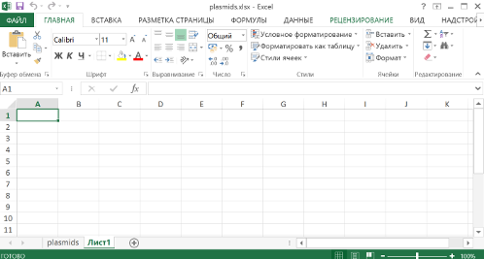
Файл Excel/Google sheet
Файл Excel имеет расширение .xlsx или .xls
Файл состоит из листов
Лист – таблица; состоит из ячеек

Slide 27
Ячейка
Адрес:
  B2
  (в том же листе)
  TestSheet!B2
  (в том же файле)
  [TestFile.xlsx]TestSheet!B2
  (в другом файле)
  Google Sheet не позволяет ссылаться на другие файлы :(
Четыре атрибута ячейки:
  значение,
  формула,
  форматирование,
  комментарий
Адрес с $: B$2 или $B2 или $B$2

Slide 28
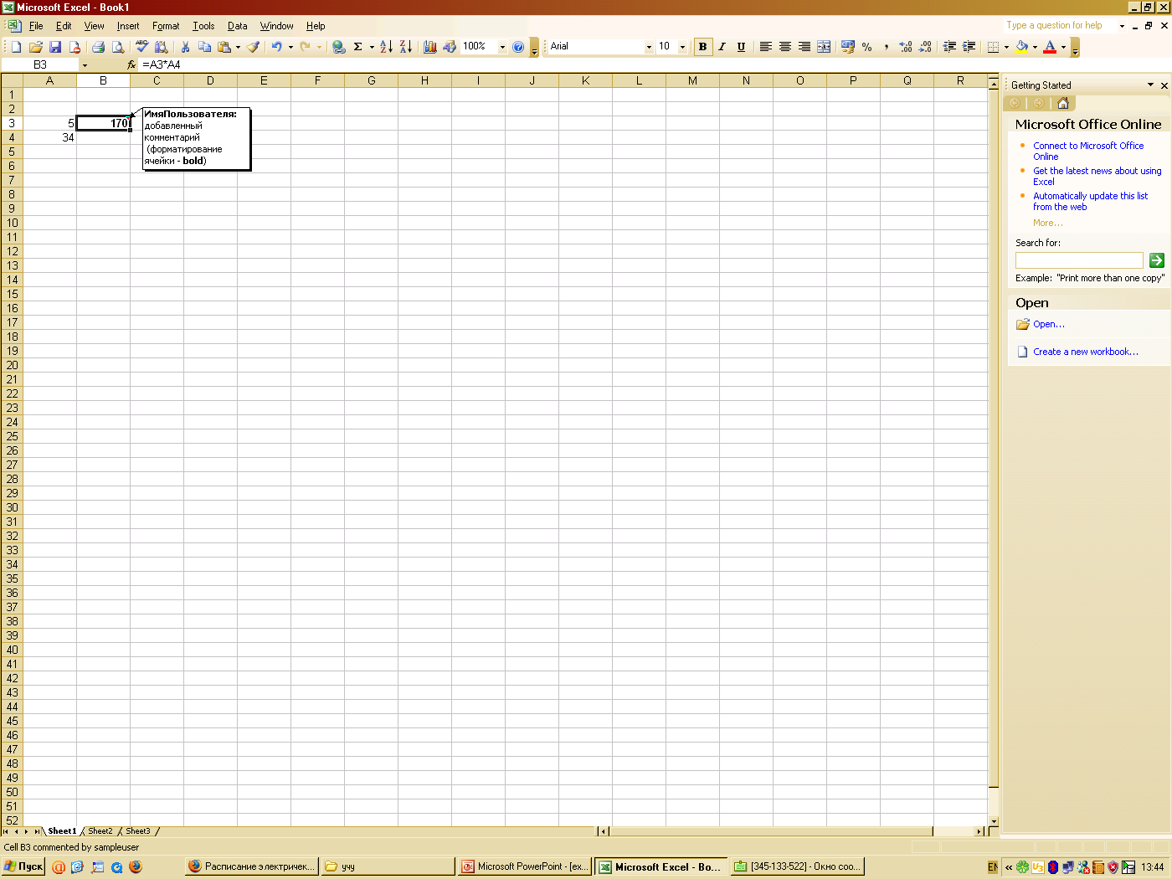
Ячейка
Формула:
=A3*A4
Значение:
170
Форматирование:
arial 10, bold,
правое выравнивание,
общий формат числа и т.д
Комментарий

Slide 29
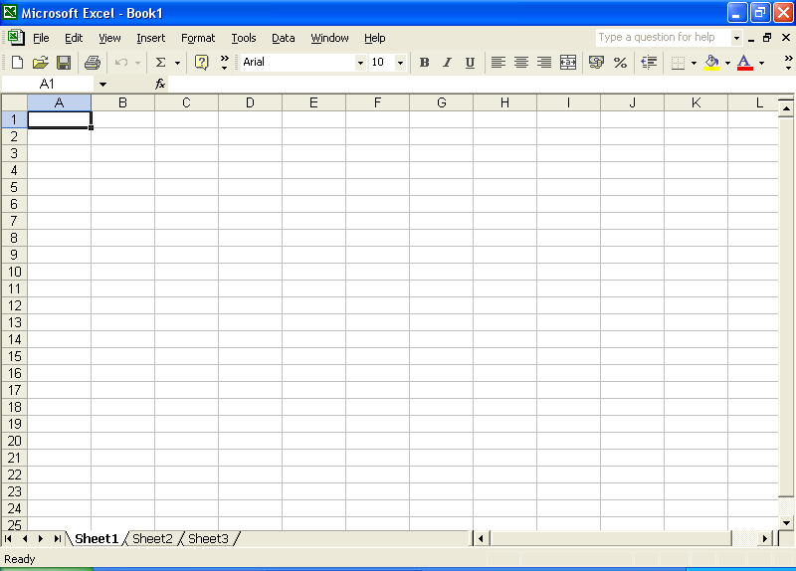
Общий вид листа
Кнопки для
работы с файлами
Кнопки для
форматирования ячеек
Ячейка
А1 ($A$1)
Поле состояния
содержимого
ячейки.
Список листов, входящих в книгу
Notes:
При запуске приложения Excel на экране отображается большая пустая сетка. Вдоль её верхней части располагаются буквы, а вдоль её левой части — числа. В нижней части экрана располагаются ярлычки с именами «Лист1», «Лист2» и т. д. Листы образую книгу Excel
В верхней части окна располагается лента, содержащая:
Меню
Кнопки для работы с файлами
Кнопки для форматирования ячеек
Поле состояния содержимого ячейки
+те панели инструментов(toolbars),что вы сами туда добавите
Данные вводятся в ячейки.
При открытии новой книги первая ячейка в левом верхнем углу листа выделена черной рамкой. Это означает, что все вводимые с клавиатуры данные будут введены в эту ячейку.
Данные можно вводить в любую ячейку, выбрав ее на листе щелчком мыши. Однако в большинстве случаев начинать ввод данных лучше с первой ячейки (или соседней).
Когда пользователь выбирает какую-либо ячейку, она становится активной. Активная ячейка выделяется черной рамкой; выделяются также заголовки столбца и строки, в которых расположена ячейка.

Slide 30
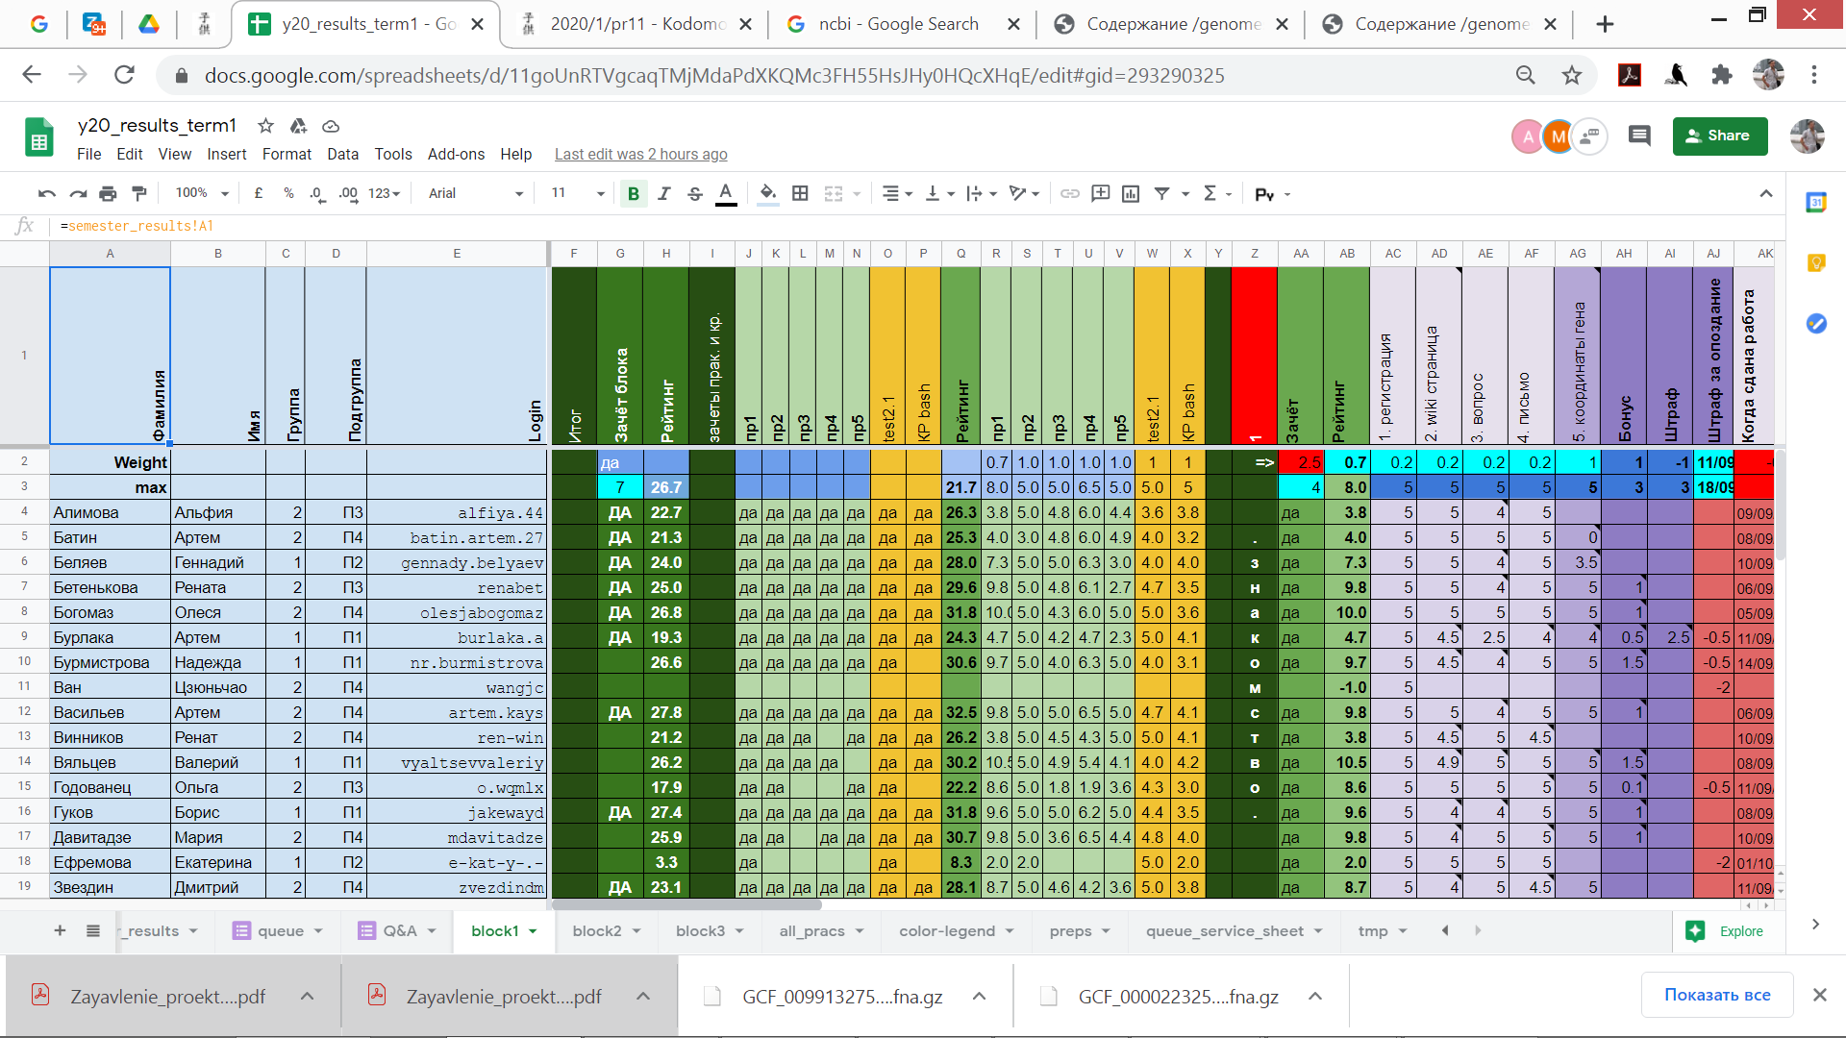
Пример в Google Sheet - ведомость

Slide 31
Пример в Google Sheet - ведомость

Slide 32
Импорт данных

Slide 33
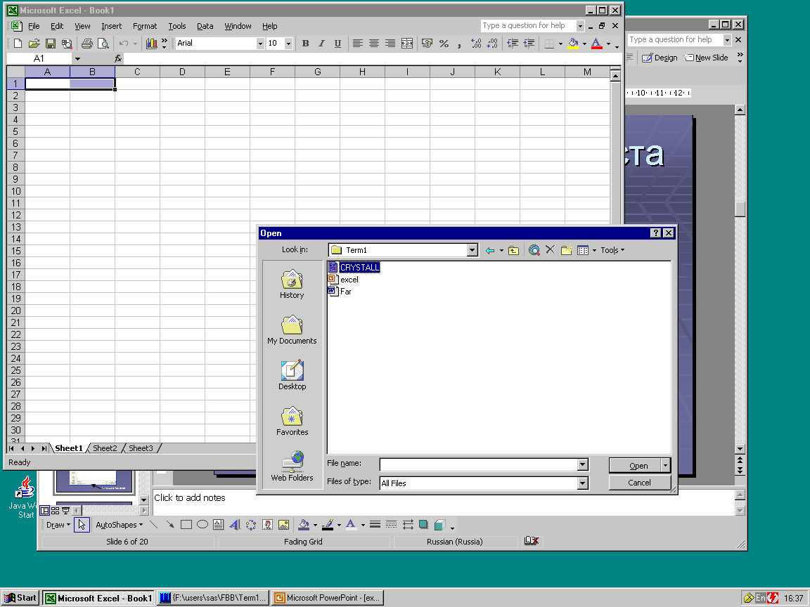
Импорт данных из текста
Notes:
В Exсel можно импортировать данные из других форматов (например .txt)
Для этого надо открыть нужный файл (File->Open или клавишами Ctrl+O)
Чтобы в нужной папке увидеть импортируемый файл, просим показывать в списке не только .xls файлы (Files of type: All Files)
Выбираем интересующий нас файл и открываем его

Slide 34
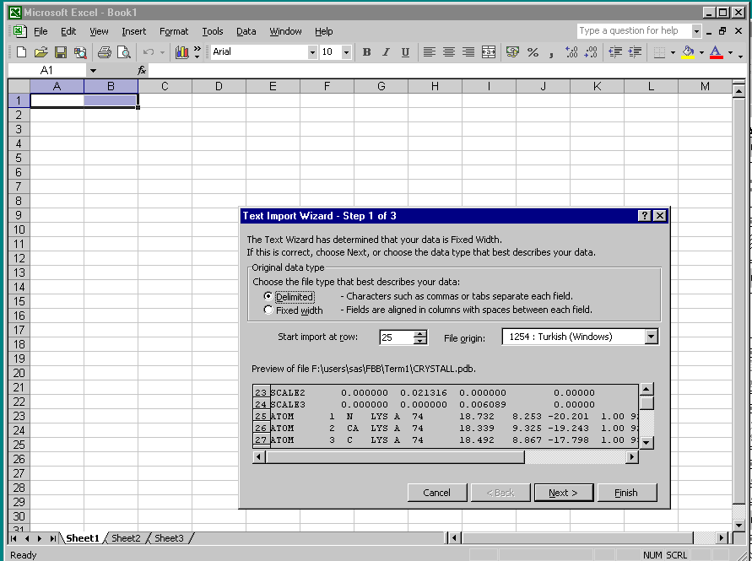
Импорт данных из текста
Тип текстовой таблицы
Кодировка
Notes:
Мастер импорта текстов (text import wizard) предлагает разбить искомый текстовый файл на ячейки
Нужно указать формат исходных данных (original data type), выбрав из двух вариантов:
-с разделителями (delimited) /значения полей разделяются знаками-разделителями/ {в большинстве случаев используют этот вариант}
Или
-фиксированной ширины (fixed width) /поля имеют заданную ширину/
Можно также указать, с какой строки начать импорт (start import at row), если нужен не весь файл
На правильное отображение импортируемых данных влияет правильность выбора кодировки (формат файла=file origin)
В окошке ниже отображаются все изменения

Slide 35
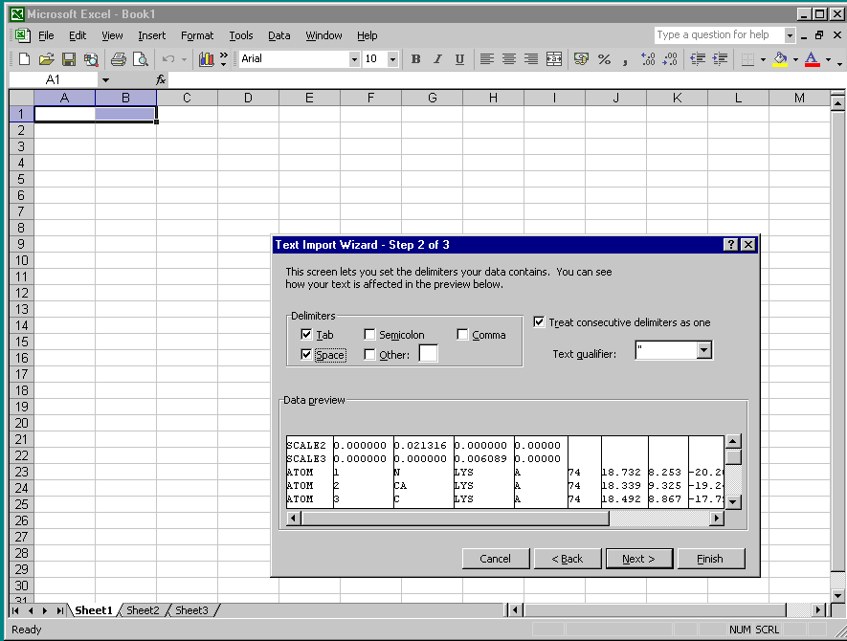
Импорт данных из текста
Разделители данных
Notes:
На следующем шаге предлагается
-выбрать один или несколько символов-разделителей (если на 1 шаге выбрали delimited=с разделителями): запятая, точка с запятой, пробел, знак табуляции или указать свой
или
- (если выбрали колонки фиксированной ширины) подвигать вручную границы столбцов

Slide 36
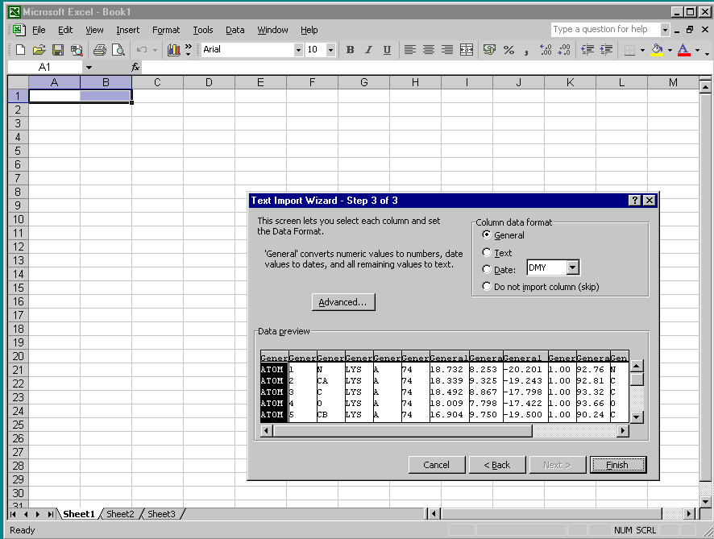
Импорт данных из текста
Определение
типа данных
в колонке
Notes:
На последнем этапе импорта для каждого столбца можно указать, какой типа данных в нем находится
Для этого нужно выделить столбец и выбрать для него типа данных из списка справа сверху (общий=general; текстовый=text; дата=date; пропустить/не импортировать столбец=skip)

Slide 37
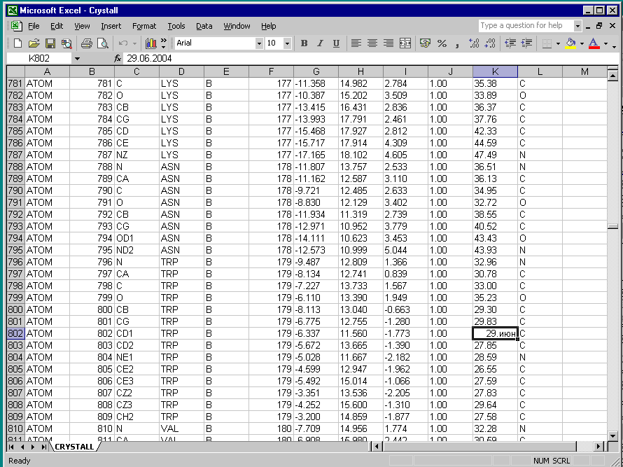
Импорт данных из текста
Notes:
В итоге получатся таблица с данными
Если для каких-то ячеек формат данных оказался неверным, его можно задать вручную:
-в меню: формат->ячейки->число (туда же можно попасть, щелкнув правой кнопкой мыши по нужной ячейке и выбрав в выпадающем меню “формат ячеек”)

Slide 38
Плоская таблица

Slide 39
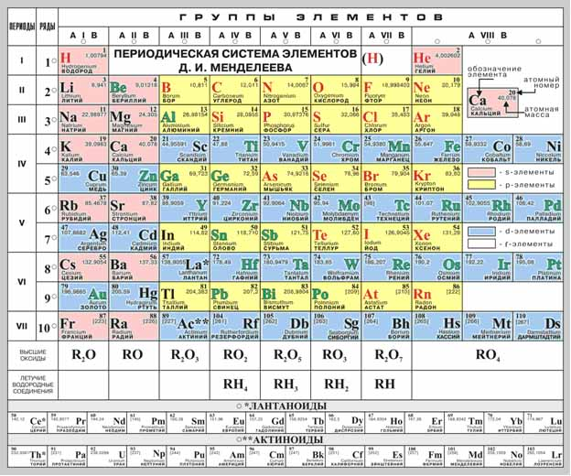
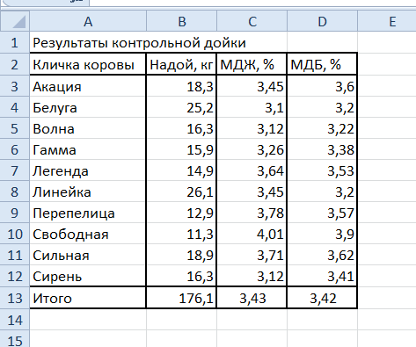
Какая таблица лучше для технологии работы с ней?

Slide 40
Плоская таблица
Genome | Super-kingdom | no rank | phylum | class
CP001787.1 | Archaea |  | Euryarchaeota | Methanococci
CP002737.1 | Archaea | Terrabacteria group | Euryarchaeota | Methanococci
L77117.1 | Archaea |  | Euryarchaeota | Methanococci
CP013050.1 | Archaea |  | Euryarchaeota | Thermococci
BA000011.4 | Archaea |  | Euryarchaeota | Thermoplasmata
DP000238.1 | Archaea | TACK group | Thaumarchaeota
CP003081.1 | Bacteria | Bacteroidetes/Chlorobi group | Actinobacteria | Actinobacteria
CP011499.1 | Bacteria | Terrabacteria group | Actinobacteria | Actinobacteria
CP001080.1 | Bacteria |  | Aquificae | Aquificae

Slide 41
Требования
Названия колонок – в первой строке. Если названия длинные, то удобно повернуть текст вертикально и разрешить перенос.
Остальные строки – с данными.
Все ячейки заполнены! Пустая ячейка может быть только если это – предусмотренное значение; например, обозначает «данные неизвестны»
В первой колонке – уникальный идентификатор строки
НЕТ ОБЪЕДИНЕНИЙ ЯЧЕЕК!

Slide 42
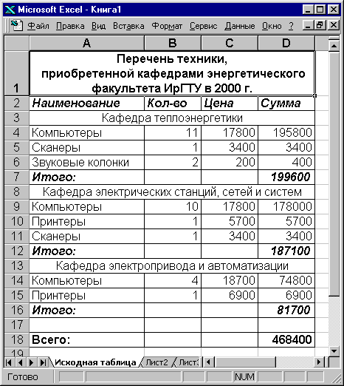
Не плоская таблица. Пример.
Как надо было ее составить?

Slide 43
ВПР (= vlookup) – вертикальный просмотр
Показать на примере хромосомной таблицы

Slide 44
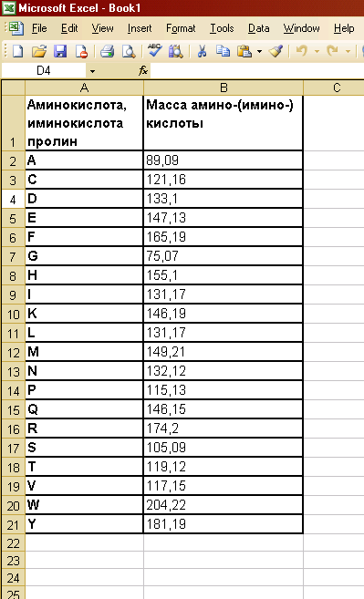
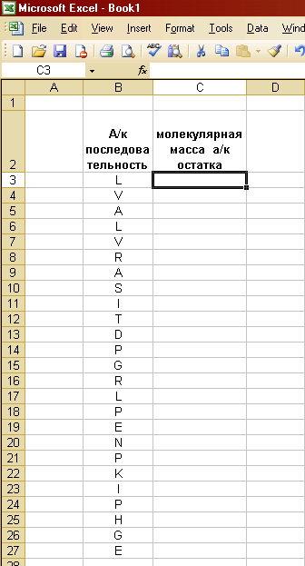
ВПР (VLOOKUP)
1
2
Notes:
Функция просмотра ВПР (vlookup) может быть использована для заполнения одной таблицы по соответсвующим данным из другой.
Ex. Есть таблица масс аминоксилостных остатков, расположенная на одном из листов. На другом листе для каждой аминокислоты из последовательности белка нужно заполнить значение молекулярной массы.

Slide 45
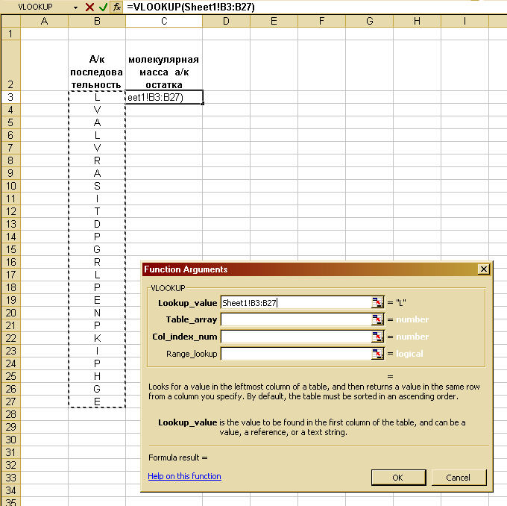
ВПР (VLOOKUP) искомое значение
Искомое значение (lookup_value)
адрес интервала ячеек, содержащих идентификатор (в данном случае, код остатка), который нужно найти в первой колонке 1й таблицы
*Ссылка указывает название листа и интервал данных
2
Notes:
В первой таблице нужно искать названия аминокислот из второй таблицы
Это указыватся в строке
Искомое_значение. Значение, которое должно быть найдено в первом столбце массива « таблица». Искомое_значение может быть значением или ссылкой. Если искомое значение меньше наименьшего значения в первом столбце массива «таблица», ВПР возвращает значение ошибки #Н/Д.
вариант: указывать не весь диапазон,а конкретную ячейку

Slide 46
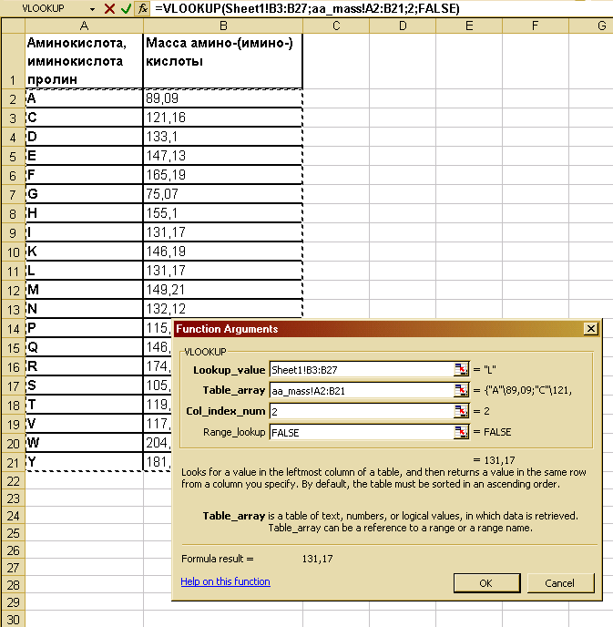
ВПР (VLOOKUP) таблица
таблица (table_array)
адрес таблицы (1), в первой колонке которой следует искать заданный идентификатор (а/к)
номер_столбца (Col_index_num)
из табл.1,который содержит необходимые значения для табл.2 (второй столбец)
интервальный_просмотр (range_lookup)
указать ЛОЖЬ, чтобы всё получилось ;)
1
Notes:
данные о массе аминокислот содержаться в таблице 1
ссылка на эту таблицу вводится в поле таблица
---
Таблица. Два или более столбцов данных. Можно использовать ссылку на интервал или имя интервала. Значения в первом столбце массива «таблица» являются значениями, поиск которых выполняется с помощью аргумента «искомое_значение». Эти значения могут быть текстовыми строками, числами или логическими значениями. Текстовые строки сравниваются без учета регистра букв.
---
из этой таблицы из второго столбца нужно брать значения мол.масс аминокислот
номер этого столбца вводится в поле номер_столбца
---
Номер_столбца. Номер столбца в массиве «таблица», в котором должно быть найдено соответствующее значение. Если «номер_столбца» равен 1, то возвращается значение из первого столбца аргумента «таблица»; если «номер_столбца» равен 2, то возвращается значение из второго столбца аргумента «таблица» и так далее. Если «номер_столбца»:
Меньше 1, то функция ВПР возвращает значение ошибки #ЗНАЧ!.
Больше, чем количество столбцов массива «таблица», то функция ВПР возвращает значение ошибки #ССЫЛ!.
---
в поле Интервальный_просмотр вводится логическое значение ИСТИНА/ЛОЖЬ
следует указывать FALSE [ЛОЖЬ] – иначе Excel, даже если не найдет ничего, выдаст правдоподобный, с его точки зрения, ответ
---
Интервальный_просмотр. Логическое значение, которое определяет, нужно ли, чтобы функция ВПР искала точное или приближенное соответствие:
Если этот аргумент имеет значение ИСТИНА или опущен, возвращается точное или приблизительно соответствующее значение. Если точное соответствие не найдено, то возвращается следующее максимальное значение, которое меньше, чем искомое_значение. Значения в первом столбце массива «таблица» должны быть отсортированы по возрастанию. В противном случае ВПР может возвратить неправильные результаты. Данные можно упорядочить следующим образом: в меню Данные выбрать команду Сортировка и установить переключатель По возрастанию. Дополнительные сведения см. в разделе Порядок сортировки по умолчанию.
Если значение этого аргумента равно ЛОЖЬ, ВПР вернет только точное соответствие. В этом случае значения в первом столбце массива «таблица» не обязательно должны быть отсортированы. Если в первом столбце массива «таблица» аргументу «искомое_значение» соответствует два и более значений, используется первое найденное значение. Если найти точное соответствие не удается, то возвращается значение ошибки #Н/Д.
---

Slide 47
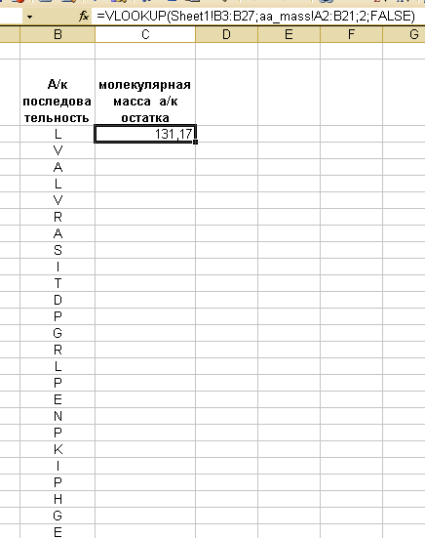
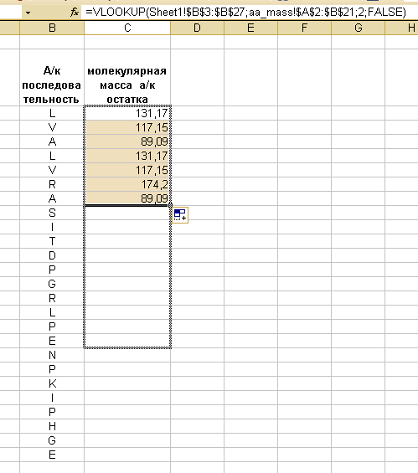
ВПР (VLOOKUP) результат распространение
$ закрепить области!!!!!
Notes:
в результате получается значение молекулярной массы для первого остатка (L)
прежде,чем распространять формулу на другие ячейки необходимо закрепить области
какие области надо закреплять?
конечно же таблицу (1) целиком:
т.е. в ссылке перед именами столбцов и строк должен стоять $
если в искомом_значении был указан весь диапазон идентификаторов,то весь этот диапазон надо весь закрепить
если же была ссылка на конкретную ячейку-закреплять не надо

Slide 48
КОНЕЦ
Пока остановимся …

Slide 49
Справочный материал

Slide 50
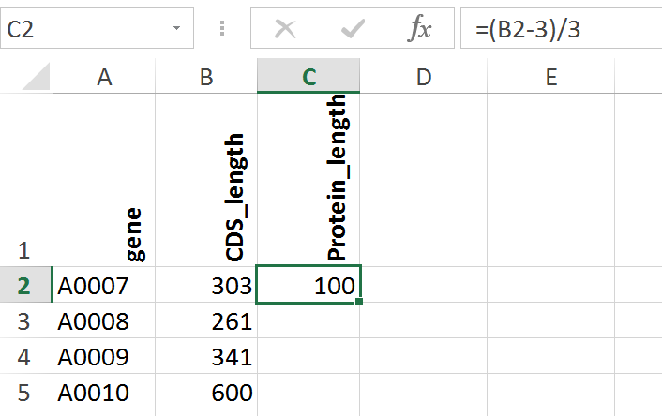
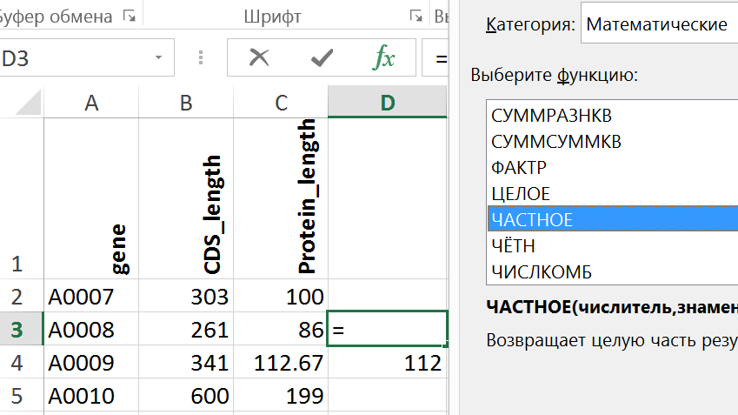
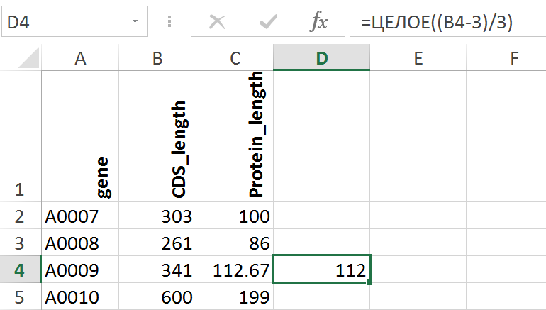
Формула
Ввод – через “=“
Встроенные функции
Мастер формул

Slide 51
Встроенные функции
Математические
abs
макс
sin
мин
exp
целое
остат
частное
Log
корень
Статистические
срзнач
стандотклон
медиана
случмежду
Ссылки
впр
гпр
строка
столбец
индекс
Проверка значений
счётесли
счётеслимн
суммесли
суммеслимн
Логические
если
И
ИЛИ
НЕ
еслиошибка
ИСТИНА
ЛОЖЬ
Текстовые
сжпробелы
левсимв
правсимв
пстр
сцепить
считатьпустоты
длстр
найти
поиск
… и много других

Slide 52
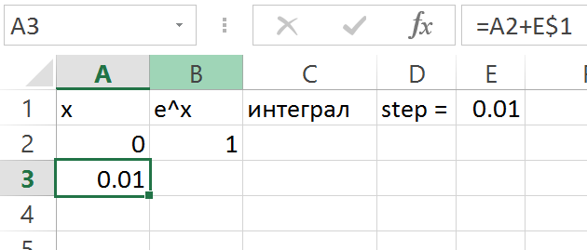
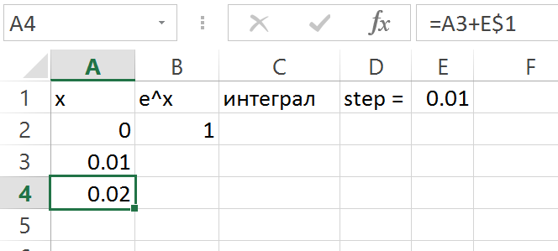
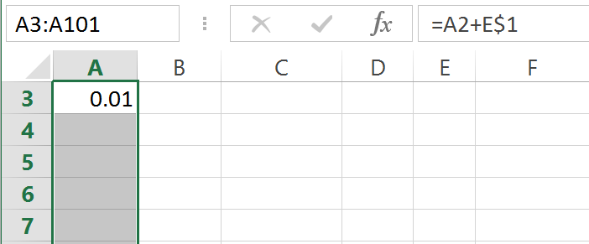
Распространение формулы
Задача: вычислить интеграл от 0 до 1 от e^{x}
Доллар запрещает изменение при распространении
Ctrl+D
Выделение прямоугольной области
Ctrl+D
Распространение вниз
(Ctrl+R – распространение вправо)
См. Support.xlsx

Slide 53
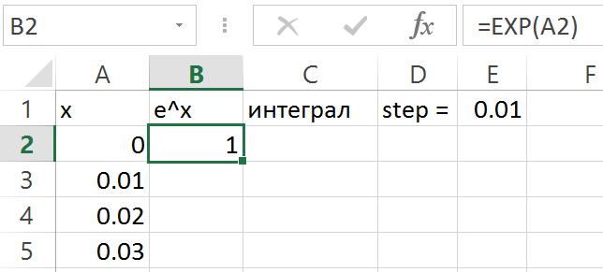
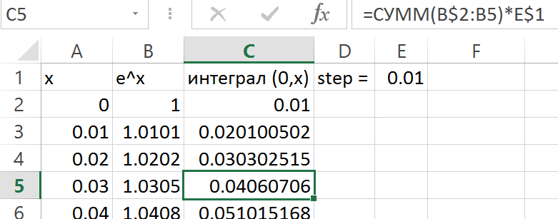
… продолжение
Формула для интеграла от 0 до x
Двойной щелчок приводит
к распространению до последней заполненной
ячейки в соседнем столбце

Slide 54
Фиксировать можно и столбцы
Знак $:
  K$29:L30 или K$29:$L30 или $K$29:$L$30
  Все комбинации выделяют ту же область, но …
  При распространении и копировании формулы модифицируются по разному
См. Support.xlsx

Slide 55
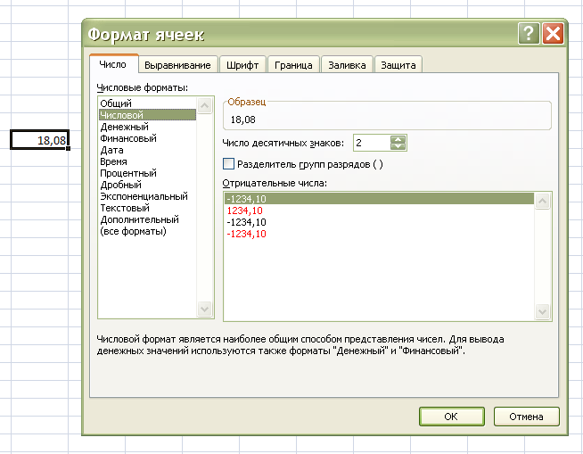
Формат ячеек
Menu – Format – Cells
Меню- Формат - Ячейка
Right click – Формат ячеек
Notes:
В окне формат ячеек вы может изменять:
Числовой формат (чтобы данные воспринимались как число, дата, почтовый индекс и т.д.)
Положение данных внутри ячейки (выравнивание)
Шрифт (в т.ч. вводить над/подстрочные символы)
Границу ячеек (по умолчанию ячейка не имеет границ)
Цвет заливки
Защищенность ячейки
Открыть окно можно, щелкнув правой клавишей мыши по соответствующей ячейке или через меню Формат

Slide 56
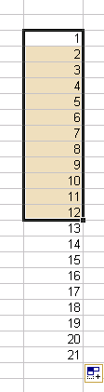
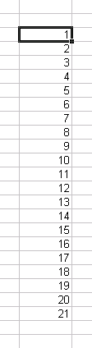
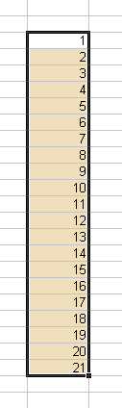
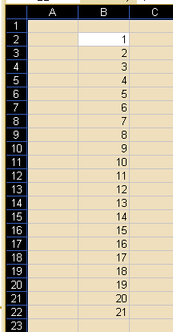
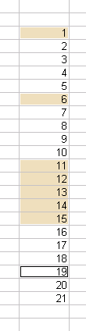
Выделяем…
Left click
Shift + Ctrl +↓
+ тянуть
click “1”
hold Shift
click “21”
Ctrl + A
Left click
удерживая Ctrl
Notes:
Работая с большими объемами данных, можно выделять их несколькими способами:
Выделить весь лист: нажать на левый верхний угол листа или Ctrl+A
Выделить весь столбец/строку, нажав на имя столбца/строки
Выделить часть столбца или строки:
Щелкнуть левой кнопкой мыши в середине ячейки и потянуть до конца диапазона
или
Выделить первую ячейку и нажать Shift+Ctrl+↓ (или нужную стрелочку) для выделения до конца непустых ячеек в этом направлении
или
Выделить первую ячейку и, удерживая Shift, выделить последнюю нужную ячейку связанного диапазона
Выделить несвязанный диапазон: удерживая Ctrl, щелкать левой клавишей мышки на нужные ячейки

Slide 57
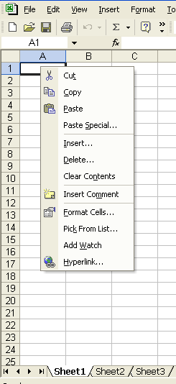
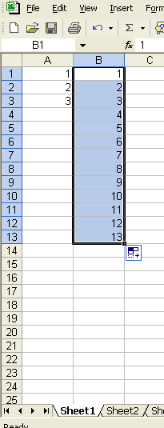
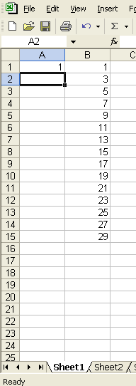
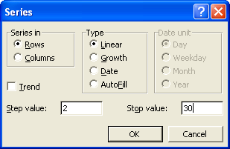
Ввод данных
Меню
Курсор
Прогрессия
Меню –
Правка –
Заполнить –
Прогрессия
Menu – Edit –
Fill – Series

Slide 58
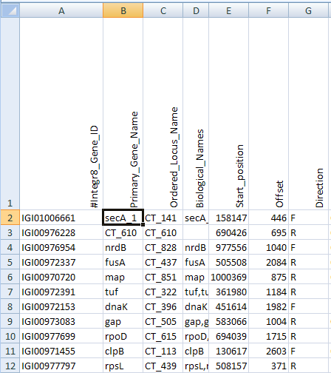
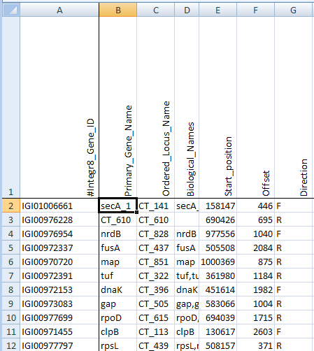
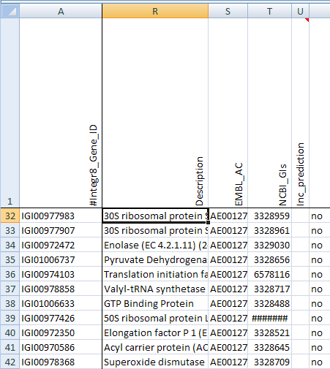
закрепление областей
выделить границу закрепления
Окно → Закрепить области
области закреплены и видны постоянно при прокрутке листа
Notes:
На листе можно просматривать две области и блокировать строки или столбцы одной из них путем закрепления или разделения областей
(Область окна - часть окна документа, окруженная границей и отделенная от других частей вертикальными или горизонтальными полосами.).
При закреплении областей окна выбираются отдельные строки и столбцы, которые остаются на экране при прокрутке листа.
Чтобы закрепить область, выполните одно из следующих действий (см.какая версия программы!!!) :
Excel 2003:
Верхнюю горизонтальную область — выделите строку, под которой требуется разбить лист.
Левую вертикальную область — выделите столбец, слева от которого требуется разбить лист.
Обе области — выделите ячейку, расположенную слева и выше того места, где требуется разбить лист.
В меню Окно выберите команду Закрепить области.
Excel 2007:
Для блокировки строк выделите строку, под которой требуется разделить лист.
Для блокировки столбцов выделите столбец, справа от которого требуется разделить лист.
Для блокировки строк и столбцов щелкните ячейку, снизу и справа от которой требуется разделить лист.
На вкладке Режим в группе Окно щелкните пункт Закрепить области, а затем выберите нужный вариант.

Slide 59
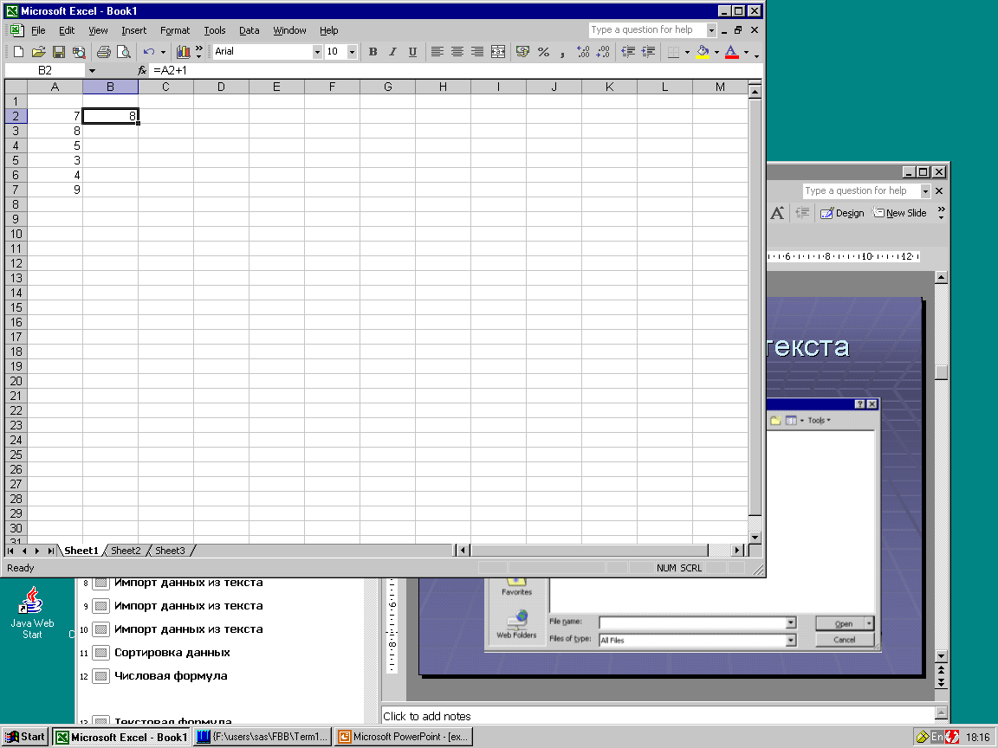
Числовая функция
Notes:
Формулы представляют собой выражения, по которым выполняются вычисления на листе. Формула начинается со знака равенства (=).
Формула может также содержать такие элементы, как:
функции (Функция. Стандартная формула, которая возвращает результат выполнения определенных действий над значениями, выступающими в качестве аргументов. Функции позволяют упростить формулы в ячейках листа, особенно, если они длинные или сложные.),
ссылки,
операторы (Оператор. Знак или символ, задающий тип вычисления в выражении. Существуют математические, логические операторы, операторы сравнения и ссылок.)
и константы (Константа. Постоянное (не вычисляемое) значение. Например, число 210 и текст «Квартальная премия» являются константами. Выражение и результат вычисления выражения константами не являются.).
Примеры числовых функций:
ОСТАТ (используется для вычисления остатка от деления)
ОКРВНИЗ и ОКРВВЕРХ (исп. для округления)
Различные математические функции (СУММ,СУММЕСЛИ,КОРЕНЬ, ЗНАК и т.п.)
Примеры логических функций:
ЕСЛИ (используется при проверке условий для значений и формул. Возвращает одно значение, если заданное условие при вычислении дает значение ИСТИНА, и другое значение, если ЛОЖЬ.)
Примеры функций просмотра:
СТРОКА, СТОЛБЕЦ (Возвращают номер строки/столбца по заданной ссылке)
ВПР (Ищет значение в первом столбце массива таблица и возвращает значение в той же строке из другого столбца массива «таблица». )

Slide 60
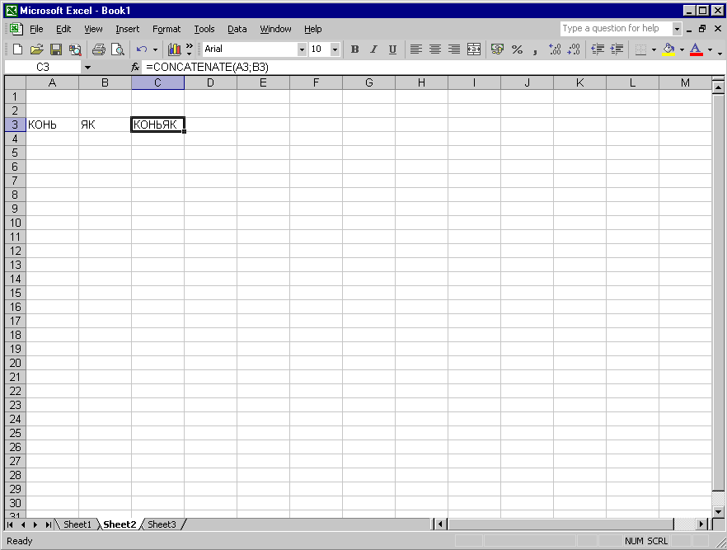
Текстовая функция
Notes:
Текстовые формулы позволяют, например:
Объединять текст в одну ячейку (функция СЦЕПИТЬ {CONCATENATE})
Изменять регистр текста (функции ПРОПИСН, СТРОЧН, ПРОПНАЧ)
Удалять отдельные знаки из текста (функции ЛЕВСИМВ, ПРАВСИМВ)
Подсчитывать число знаков в текстовой строке (функции ДЛСТР, ДЛИНБ)
Изымать часть текста (знаков) из ячейки (функции ПСТР, ПСТРБ)
Удалять пробелы в начале или в конце строки в ячейке (функция СЖПРОБЕЛЫ)
Заменять один тест на другой (функция ПОДСТАВИТЬ)

Slide 61
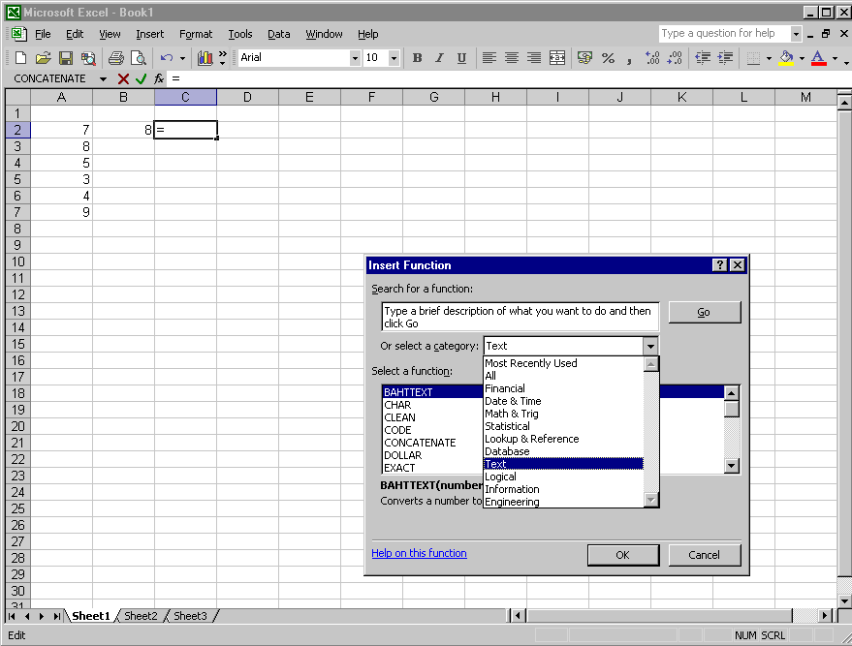
Мастер функций
Menu – Insert – Function
Меню – Вставка – Функция
Notes:
Для того, чтобы вставить формулу в ячейку нужно вызвать мастер функций (insert function), нажав:
fx в строке формул
или
Меню ->вставка -> функция
или
Shift+F3
в первом окне(шаг 1) можно выбрать категорию функции, прочесть её описание

Slide 62
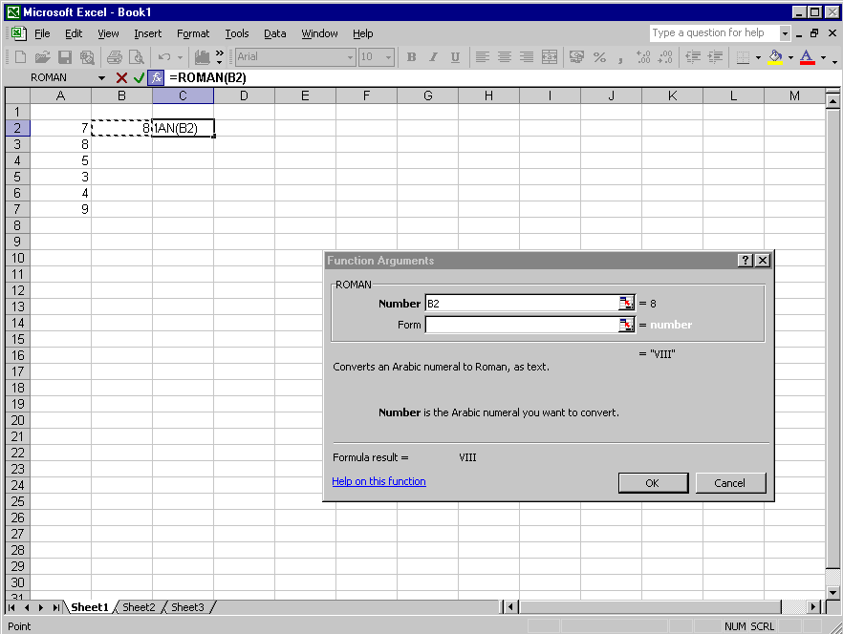
Мастер функций
Notes:
во втором окне (шаг 2) предлагается выбрать аргументы функции
для этого необходимо указать адрес ячейки, где находятся соответствующие данные.Это можно сделать двумя способами:
напрямую вписать адрес ячейки
Щелкнув в конце соотв. строки по ярлычку листа (свертывает–развертывает окно мастера функций), а потом выделив нужные ячейки на нужном листе

Slide 63
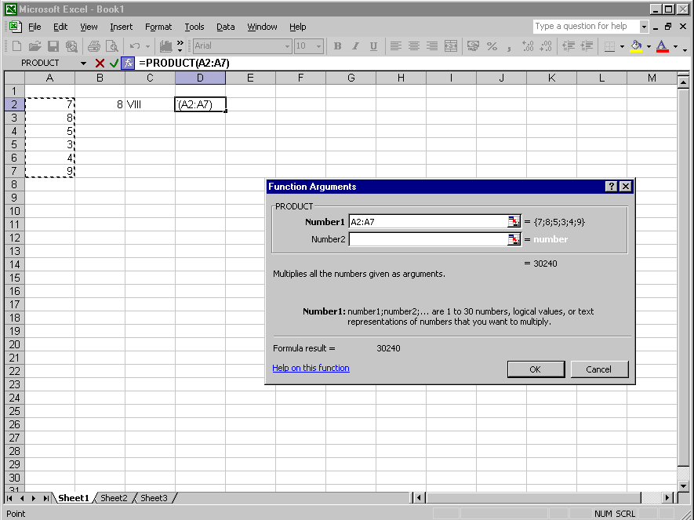
Мастер функций
Notes:
Можно выделять не только отдельные ячейки, но и целые диапазоны

Slide 64
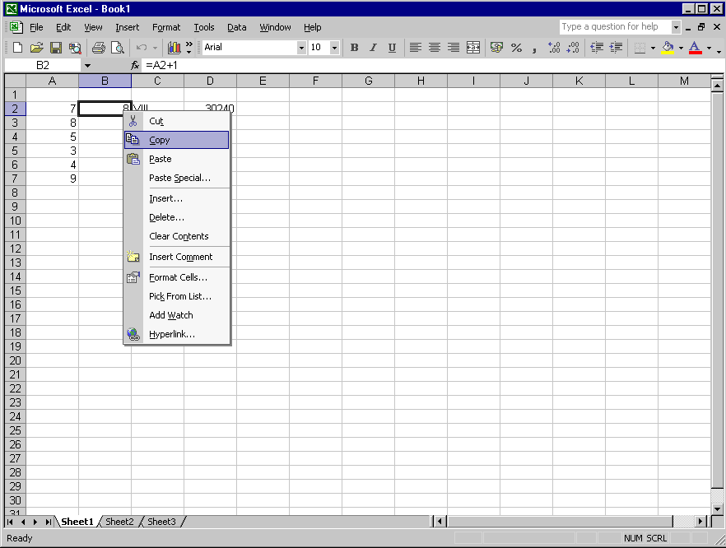
Копируем формулу...
Меню открывается щелчком правой кнопки мыши
Notes:
Для того,чтобы копировать формулу в другие смежные ячеки нужно:
Правым щелчком мыши вызвать всплывающее меню и выбрать там «копировать»/ «copy» {или нажать ctrl+c, предварительно выделив нужную ячейку}

Slide 65
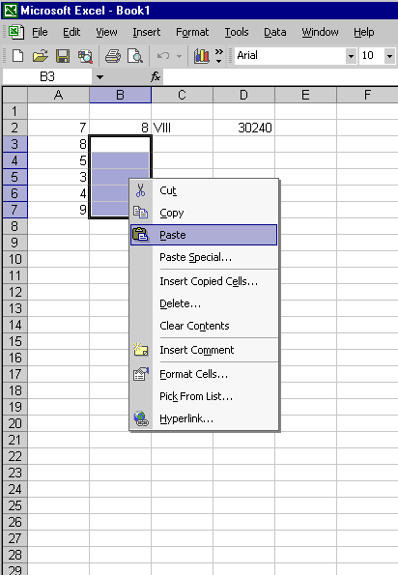
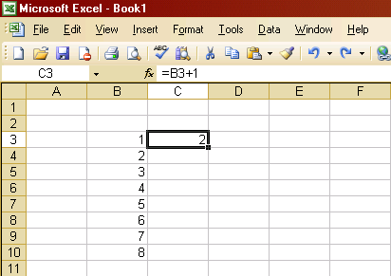
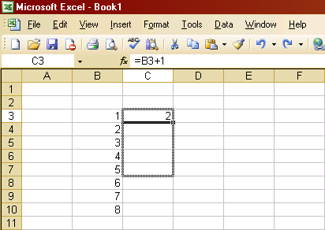
... в другие ячейки
или
Notes:
После чего можно выделить ячейку или несколько ячеек (как связанных.так и нет) и вставить копированную формулу в них.
Альтернативный способ:
Использовать маркер заполнения
У первой ячейки, содержащей формулу, схватить за нижний правый угол (черный квадратик – маркер заполнения) и потянуть вниз, распространяя формулу на смежные ячейки

Slide 66
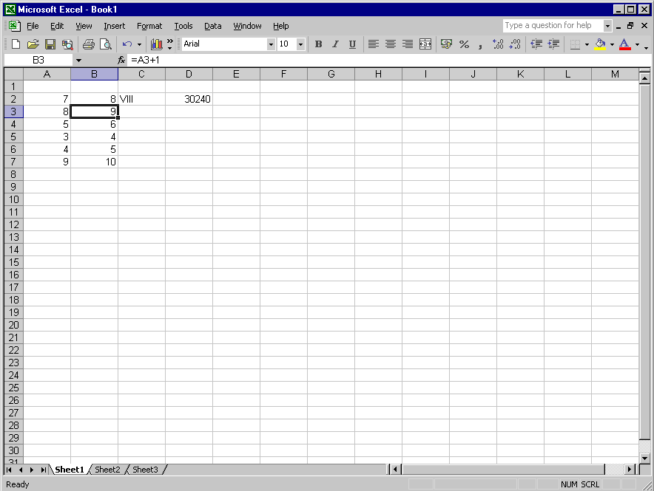
Относительные ссылки
Notes:
Ссылки на ячейки идентифицируют отдельные ячейки в листе. Они сообщают Excel, где искать значения для использования в формуле.
В программе Excel используется тип ссылок A1, то есть строки указываются буквами, а столбцы — числами. Буквы и числа называются заголовками строк и столбцов. В таблице показано использование ссылок на ячейки с помощью буквы, соответствующей столбцу, и следующего за ней числа, соответствующего строке.

Slide 67
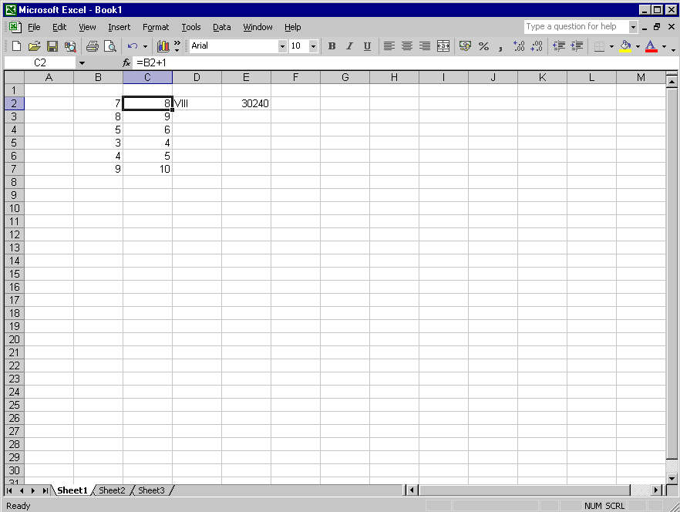
Относительные ссылки
Notes:
Ссылки бывают относительными и абсолютными.
Относительные ссылки Относительная ссылка в формуле, например B2, основана на относительной позиции ячейки, содержащей формулу, и ячейки, на которую указывает ссылка. При изменении позиции ячейки, содержащей формулу, изменяется и ссылка. При копировании или заполнении формулы вдоль строк и вдоль столбцов ссылка автоматически корректируется. По умолчанию в новых формулах используются относительные ссылки. Например, при копировании или заполнении относительной ссылки из ячейки C2 в ячейку C3 она автоматически изменяется с =B2 на =B3.

Slide 68

Абсолютные и смешанные ссылки
Первоначальная ссылка |  | Новая ссылка
$A$1 | абсолютный столбец и абсолютная строка | $A$1
A$1 | относительный столбец и абсолютная строка | C$1
$A1 | абсолютный столбец и относительная строка | $A3
A1 | относительный столбец и относительная строка | C3
Notes:
Абсолютные ссылки Абсолютная ссылка ячейки в формуле, например, $A$1, всегда ссылается на ячейку, расположенную в определенном месте. При изменении позиции ячейки, содержащей формулу, абсолютная ссылка не изменяется. При копировании или заполнении формулы вдоль строк и вдоль столбцов абсолютная ссылка не корректируется. По умолчанию в новых формулах используются относительные ссылки, и для использования абсолютных ссылок надо выбрать соответствующий параметр. Например, при копировании или заполнении абсолютной ссылки из ячейки B2 в ячейку B3 она остается прежней =$A$1.
знак “$”,поставленный перед именем столбца и/или именем строки, фиксирует имя столбца/строки
Смешанные ссылки Смешанная ссылка содержит либо абсолютный столбец и относительную строку, либо абсолютную строку и относительный столбец. Абсолютная ссылка столбцов приобретает вид $A1, $B1 и т.д. Абсолютная ссылка строки приобретает вид A$1, B$1 и т.д. При изменении позиции ячейки, содержащей формулу, относительная ссылка изменяется, а абсолютная ссылка не изменяется. При копировании или заполнении формулы вдоль строк и вдоль столбцов относительная ссылка автоматически корректируется, а абсолютная ссылка не корректируется. Например, при копировании или заполнении смешанной ссылки из ячейки A2 в ячейку B3 она изменяется с =A$1 на =B$1.
Например:
если одна из ячеек листа содержит формулу, которая ссылается на А1, то при копировании этой формулы со ссылкой на две ячейки вниз и на две ячейки вправо, изменится и ссылка
в зависимости от её типа (см.таблицу)

Slide 69
Файл Excel/Google sheet
Файл Excel имеет расширение .xlsx или .xls
Файл состоит из листов
Лист – таблица; состоит из ячеек
Возможно использование
данных из одного
.xlsx файла в другом
.xlsx файле

Slide 70
О зачётных навыках

Slide 71
Задание для выполнения в классе
Импортировать хромосомную таблицу своей бактерии в Excel
Могут быть зачтены умения:
  Фильтр строк и копирование
  Функция ВПР для связи таблиц
  Распространение формул
  Адреса и $

Slide 72
Электронные таблицы позволяют
Обрабатывать данные среднего размера –
до нескольких сотен тысяч строк
Представлять результаты анализа с качеством, приемлемым для публикаций, курсовых и отчетов

Slide 73



В чем состоит обработка Excel и представление данных?
СПОСОБЫ ОБЛАГОРАЖИВАНИЯ ИЗУМРУДОВ :)
ExCel. Новейшая, улучшенная разработка фирмы Arthur Groom lab. So
Отобрать нужные и навести порядок
Исходные данные
Публикабельный вид
Изумруд после обработки с помощью ExСel

Slide 74




Питон ПРОТИВ Excel
Python
Excel
Guru
dummy

Slide 75
Питон ПРОТИВ Excel
 | python | Excel
Объём данных | ограничен только памятью компьютера | Не более 1млн строк в таблице
Время работы | Можно оптимизировать алгоритм, переписать его на другом языке программирования, C++, например | При 1млн строк даже некоторые простые функции работают часы.
Гибкость | Надо ЗАРАНЕЕ знать или придумать * алгоритм, * параметры, которые можно менять, * способ представления результата | Можно быстро менять способ обработки и представления тех же самых данных
Квалификация | Выше секретарши босса но ниже гуру в программировании | От секретарши до квалифицированного биоинформатика
Доступность графических средств | Доступны, но сложнее для освоения и быстрой адаптации | Доступны в ограниченном, но достаточном объёме

